Slide 1
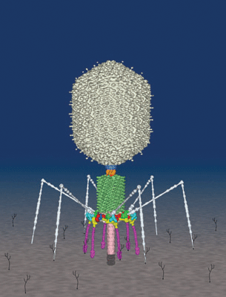
Роль вірусів у природі і житті людини
10 клас

Slide 2
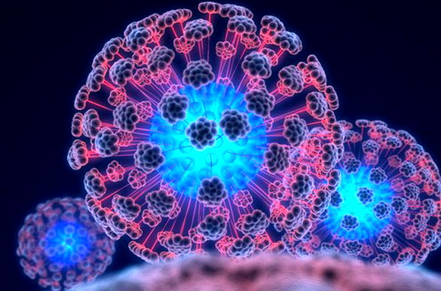
Історія відкриття
У 1852 р. російський ботанік Д.І. Іванівський вперше отримав інфекційний екстракт з рослин тютюну, уражених мозаїчною хворобою. Коли такий екстракт пропустили через фільтр, здатний затримувати бактерії, відфільтрована рідина все ще зберігала інфекційні властивості. У 1898 р. голландець Бейеринком (Beijerink) придумав нове слово вірус (від латинського слова, що означає «отрута»), щоб позначити цим терміном інфекційну природу деяких профільтроване рослинних рідин. Хоча вдалося досягти значних успіхів в отриманні високоочищених проб вірусів і було встановлено, що за хімічною природою це нуклеопротеїнів (нуклеїнові кислоти, пов'язані з білками), самі частки все ще залишалися невловимими і загадковими, тому що вони були занадто малі, щоб їх можна було побачити за допомогою світлового мікроскопа. Тому-то віруси і опинилися в числі перших біологічних структур, які були досліджені в електронному мікроскопі відразу ж після його винаходу в 30-і роки ХХ століття.

Slide 3
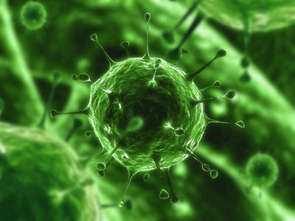
Будова вірусів
1. Серцевина -- генетичний матеріал (ДНК або РНК). Генетичний апарат вірусу кодує від декількох (Вірус Тютюнової Мозаїки) до сотень генів (Вірус Віспи, більше 100 генів). Необхідний мінімум -- гени, що кодують вірус-специфічну полімеразу та структурні білки.
2. білкова оболонка, що називають каспидом. Оболонка часто побудована з ідентичних повторюваних субодиниць -- капсомерів. Капсомери утворюють структури з високою симетрією.
3. додаткова ліпопротеїдна оболонка. Ліпідна оболонка походить з плазматичної мембрани клітини-хазяїна та зустрічається в порівняно складних вірусів (вірус грипу, вірус герпесу). Цілком сформована інфекційна вірусна частка називається віріоном.

Slide 4
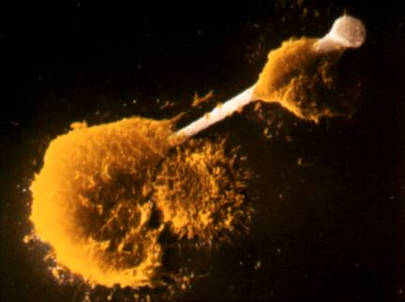
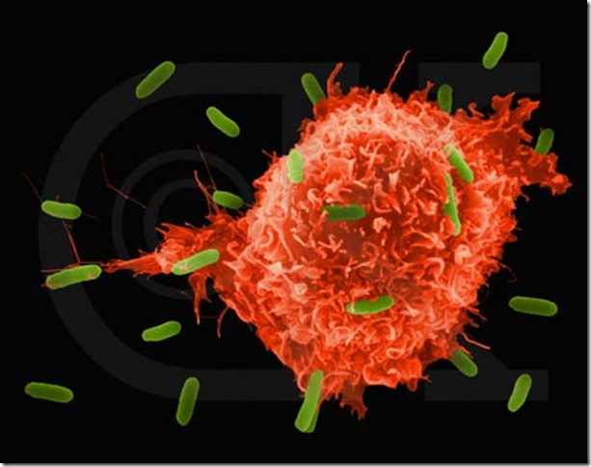
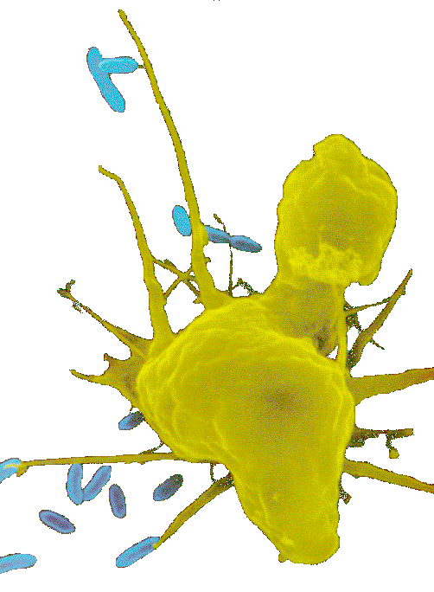
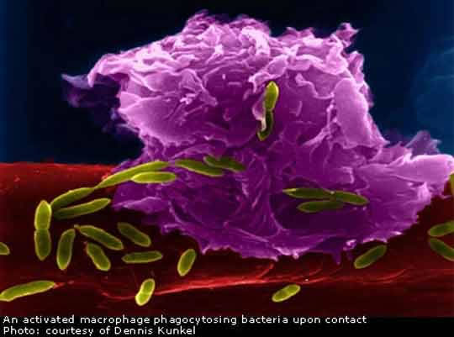
Макрофаги

Slide 5
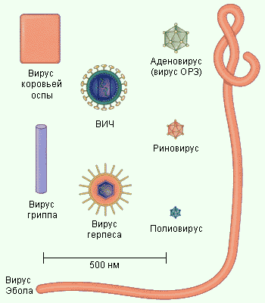

Slide 6
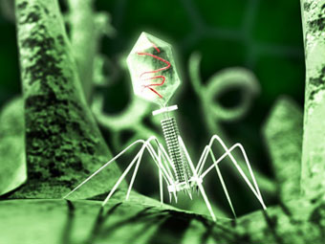
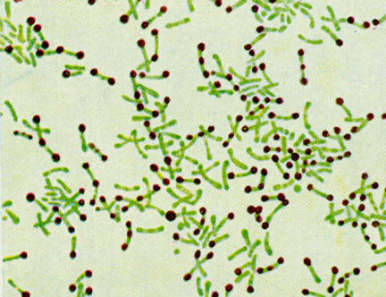
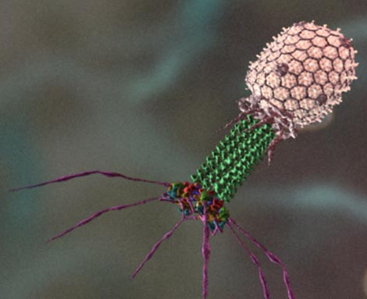
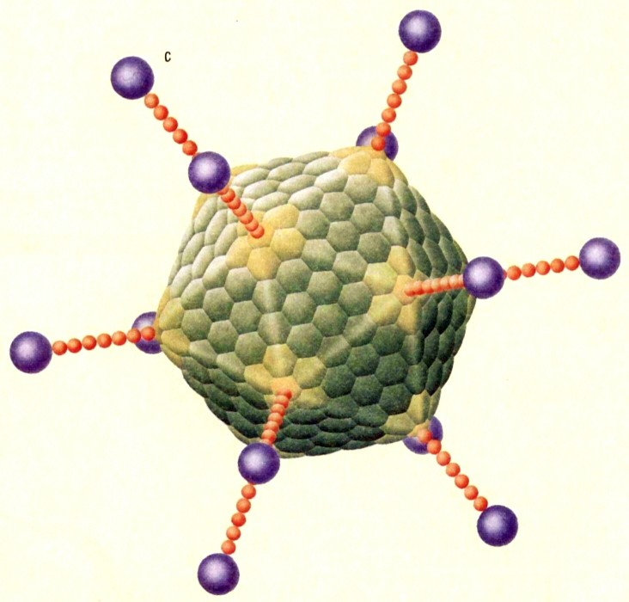
Бактеріофаги

Slide 7
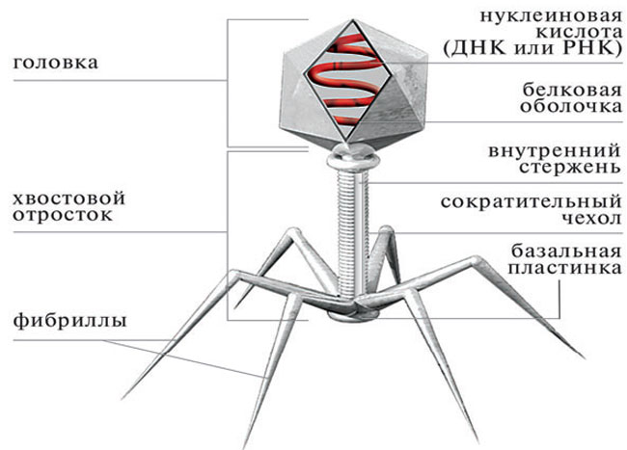
Будова бактеріофага

Slide 8
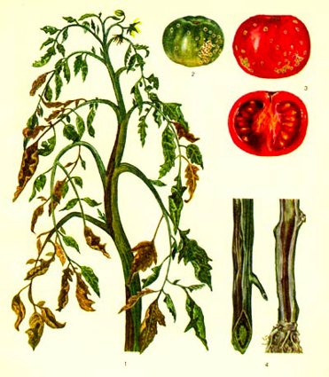
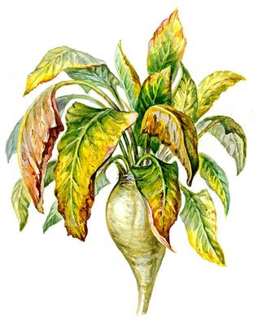
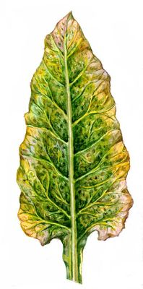
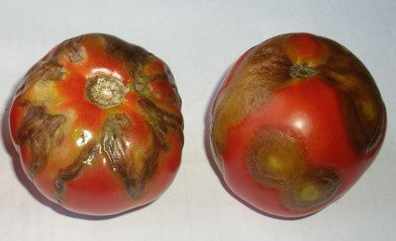
Тютюнова мозаїка

Slide 9
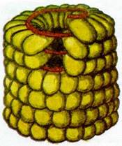
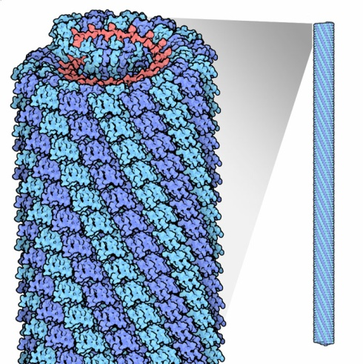
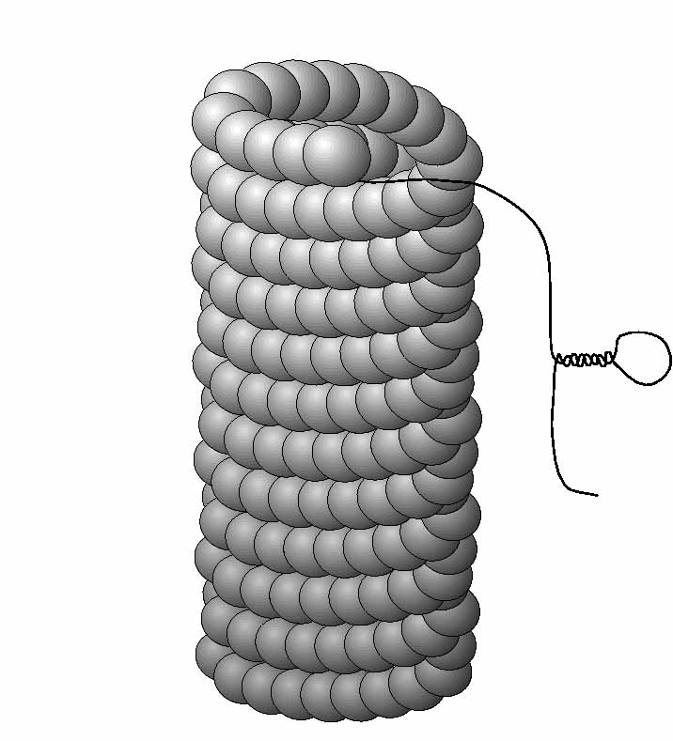
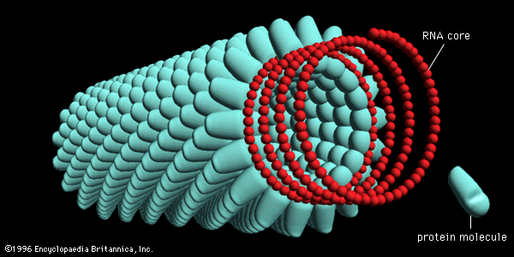
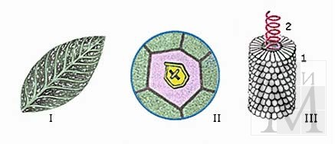

Slide 10
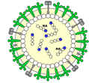
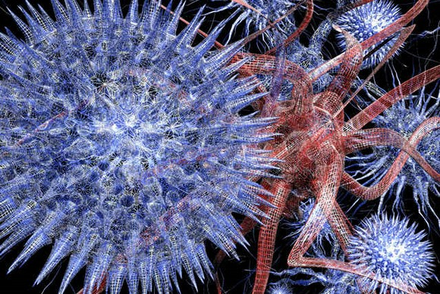
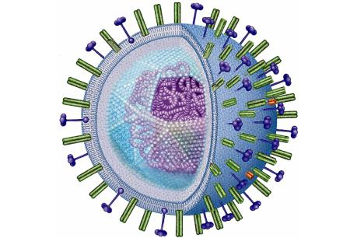
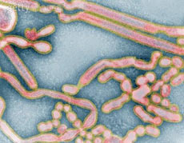
Віруси свинячого і курячого грипу

Slide 11
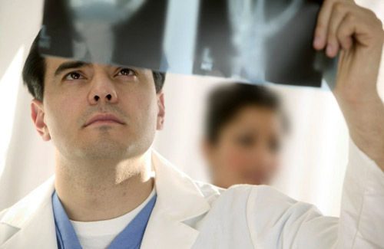
Роль вірусів у житті людини
У житті людини віруси відіграють переважно негативну роль.
Вони спричиняють багато різноманітних захворювань людини, свійських тварин і культурних рослин. У людини віруси вражають органи дихання (наприклад, грип), травлення (гастроентерити, гепатити), нервову (поліомієліти, енцефаліти, сказ) систему, шкіру і слизові оболонки (герпес, кір, вітряна віспа), клітини різних систем органів (віспа, жовта пропасниця), пригнічують імунні реакції (СНІД), призводять до деяких видів ракових захворювань.

Slide 12
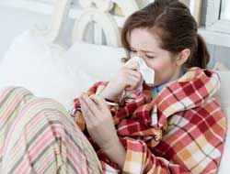
План дій у сезон застуд та вірусних інфекцій
Харчуйтеся правильно
Їжте якомога більше овочів і фруктів. Лимон, цибуля, часник – незамінні засоби профілактики грипу. Відмінно підвищує опірність організму і чорний перець: ковтайте натщесерце по 7 горошин перцю цілком або додавайте розмолотими в склянку води з 1 столовою ложкою меду. І не забувайте додавати в їжу спеції. Базилік, гірчиця, гвоздика, імбир, перець містять противірусні речовини і допоможуть запобігти хворобі.
Мийте руки
Всі респіраторні інфекції, як і віруси грипу, поширюються при прямому контакті або через предмети, до яких торкався хворий. Так що в розпал епідемії частіше мийте руки. Якщо поруч немає води, інтенсивно потріть руку об руку протягом хвилини – так теж можна позбавитися від простудних мікробів.
Пийте більше рідини
Вода промиває організм і виводить отрути. Доросла людина потребує близько 8 склянок рідини щодня.
Гуляйте на свіжому повітрі
Особливо в холодну погоду, коли центральне опалення сушить повітря в приміщеннях і робить вас більш вразливими. До того ж віруси на морозі на відміну від задушливих офісів чи місць скупчення людей гинуть.
Загартовуйтеся
Якщо поступово привчити свій організм до низьких температур, легше буде протистояти осінньо-зимовим напастям. Чудовий загартовуючий ефект дають обливання прохолодною водою.
Займайтеся фізкультурою
Вправи прискорюють роботу серця, збагачуючи кров киснем. А коли тіло нагрівається і ви потієте, зростає кількість клітин-захисників, які вбивають віруси.

Slide 13
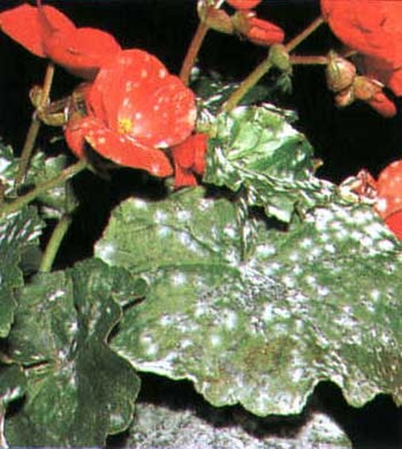

Віруси рослин
Про те, що рослини хворіють, люди дізналися в ті далекі часи, коли перейшли на осіле землеробство. Хлібороби як могли лікували рослини, намагаючи попередить масову поразку рослин. Один із збудників хвороб рослин - вірус тютюнової мозаїки. Подібній вірус зустрічається в картоплі, томатів, квітів, плодових і ягідних культур. Одною з ознак вирусового ураження є зміна фарбування квітів у поколіннях (наприклад тюльпанів) і перелік нормативних фарбувань листків (Жовтуха рослин).
Розробка ефективних противірусних заходів; базуються на характерній рисі шкірного вірусу рослин, на передачі захворювання від одних рослин іншім. Застосовується термічне опрацювання, хіміотерапія, сполучення цих засобів (обприскування рослин або насичення атмосфери термокамери ігібиторами вірусу).
Використовується також метод, назв культурою меристеми. Метод, заснований на тому, Що в різноманітних тканина рослин віруси поширені не рівномірно, а деяким частинах відсутніх (наприклад у клітинах меристеми, у точках пагона). Дана ділянка в стирильних умовах вирізається І є матеріалом для одержання здорового нащадкам.

Slide 14
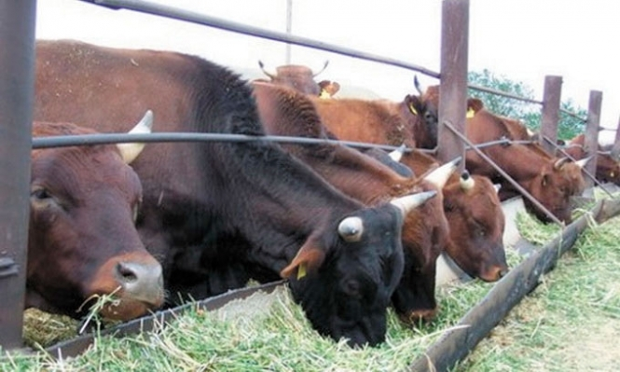
Віруси тварин
Поряд із вірусами рослин існують небезпечні збудники хвороб тварин і людини. Це - віспа, поліомієліт, сказ, вірусний гепатит, грип, СНІД і т.д. Багато вірусів, до яких дошкульна людина, уражає тварин і навпаки. Крім того деякі тварини є переносниками вірусів людини, при цьому не хворіючи .

Slide 15
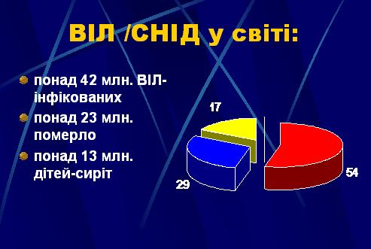
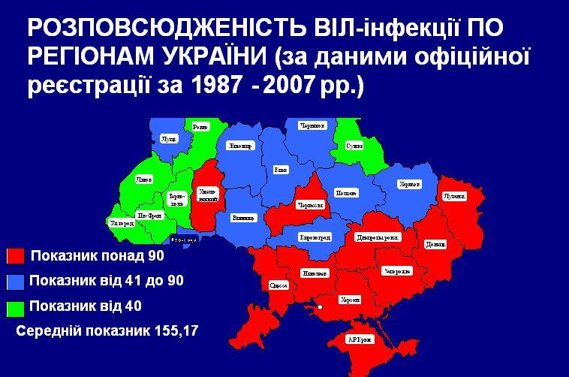
Профілактика ВІЛ-інфекції , СНІДу
Як відомо, СНІД - одна з найважливіших проблем, з якою ввійшло людство XXI століття.
СНІД - це синдром набутого імунодефіциту, тобто хвороба, викликана вірусом. Віруси, в тому числі й ВІЛ, виявляються за допомогою спеціальних методів дослідження крові. Але слід знати, що з моменту проникнення ВІЛ-інфекції в організм проходить певний час, так зване "вікно", протягом якого організм продукує достатню кількість антитіл, щоб їх вже можна було виявити в крові.
Носії ВІЛ протягом тривалого часу можуть виглядати і почувати себе здоровими, хоча відразу після інфікування спостерігаються простудні симптоми. Дуже часто основна причина смертності є навіть не СНІД, а інші інфекції, з якими ослаблений ВІЛ-інфекцією організм не може боротися.
Багато про СНІД вже відомо, але кожного дня з'являється нова інформація. Стрімко росте кількість інфікованих, хворих та померлих від СНІДу.
Перші випадки захворювання на СНІД було діагностовано в 1981 році у США.
В Україні перші випадки захворювання на СНІД було діагностовано у 1987 році.

Slide 16
Дякую за увагу!

